Slide 1



Slide 2





Slide 3

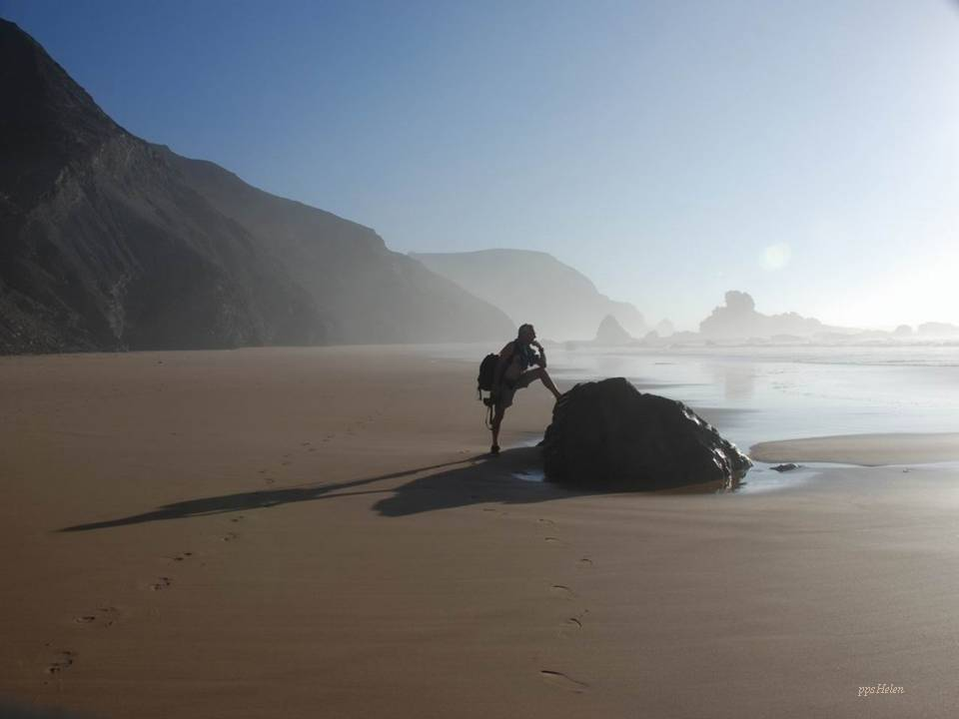



Slide 4






Slide 5


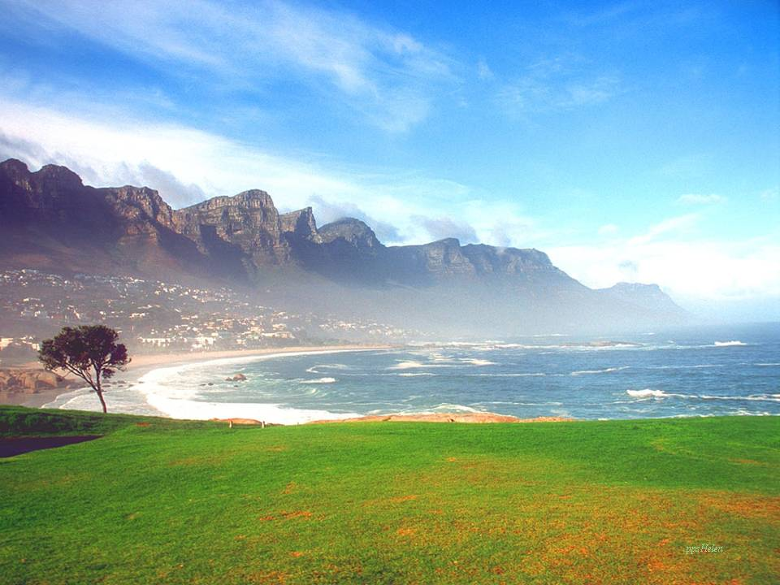



Slide 6
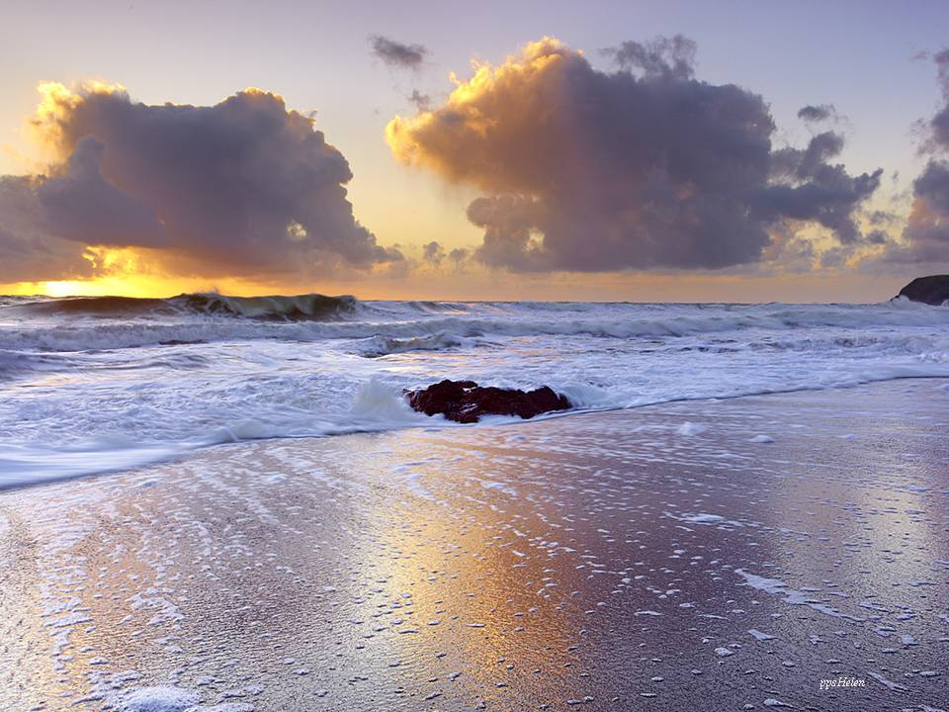
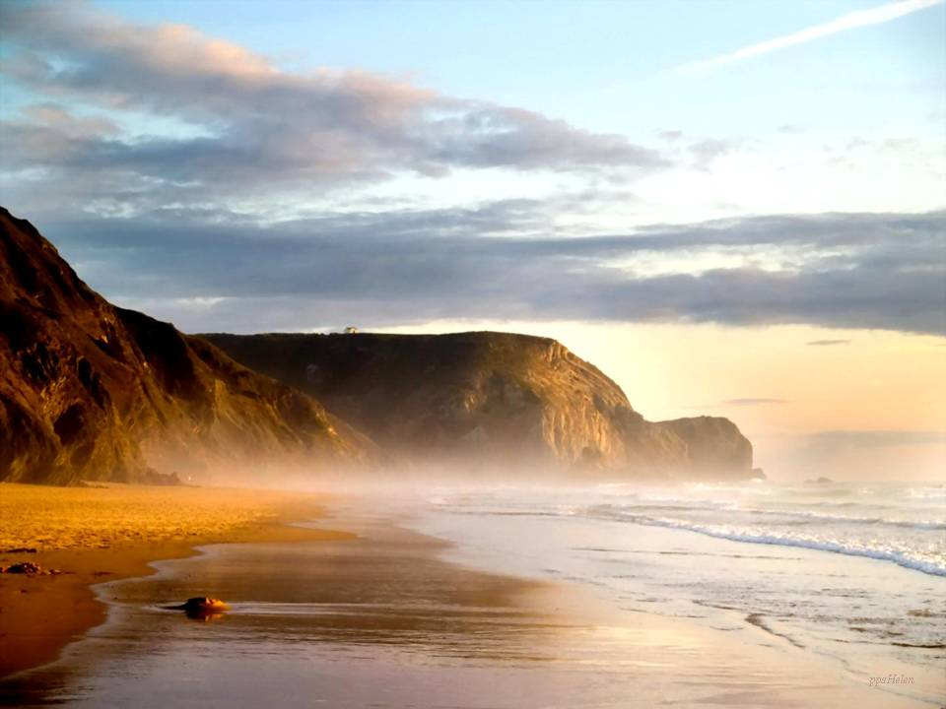
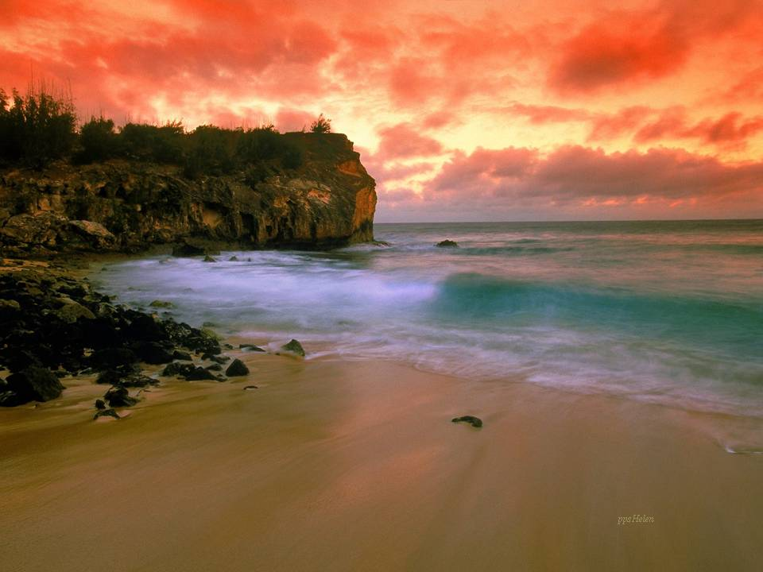
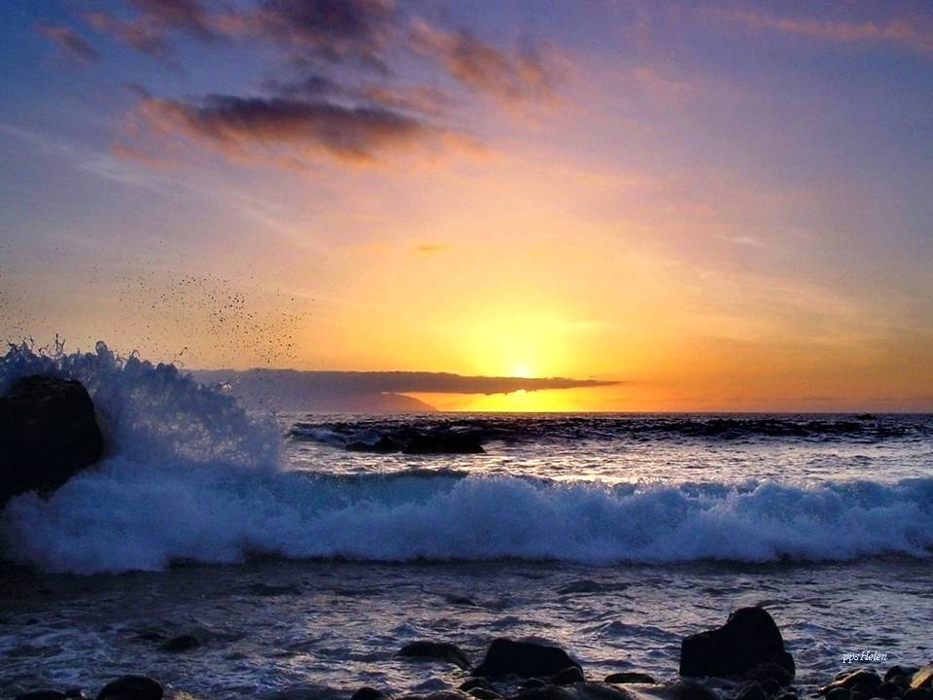

Slide 7
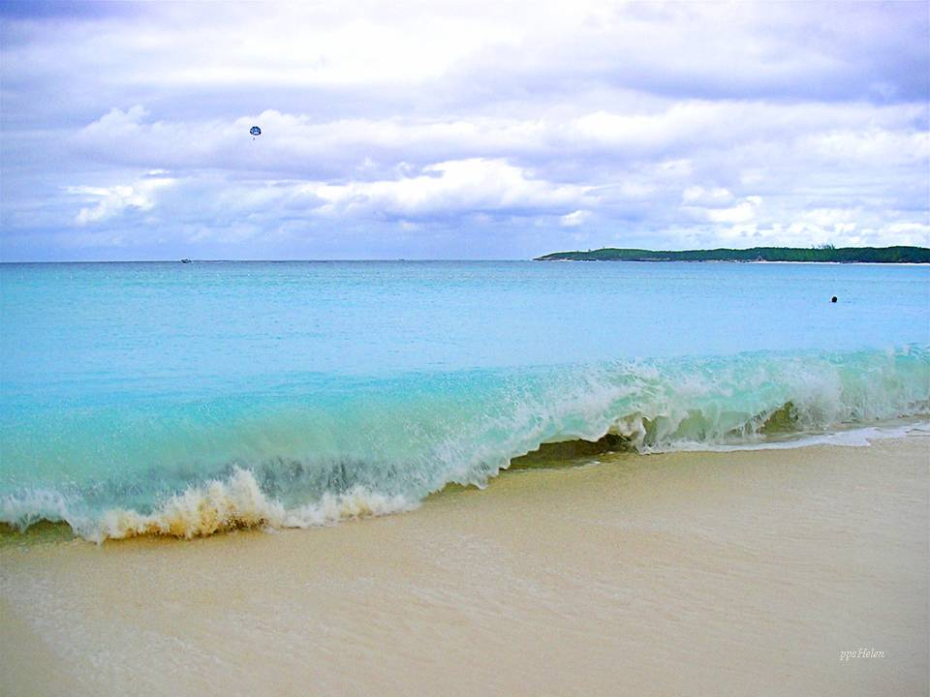


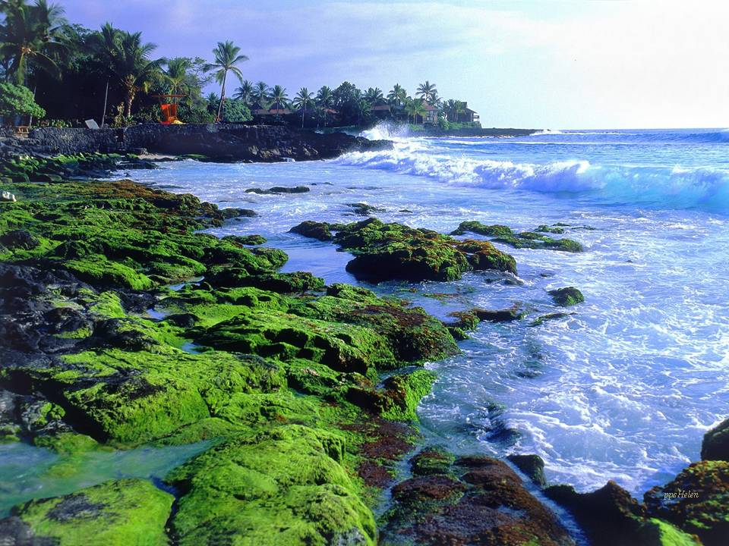

Slide 8

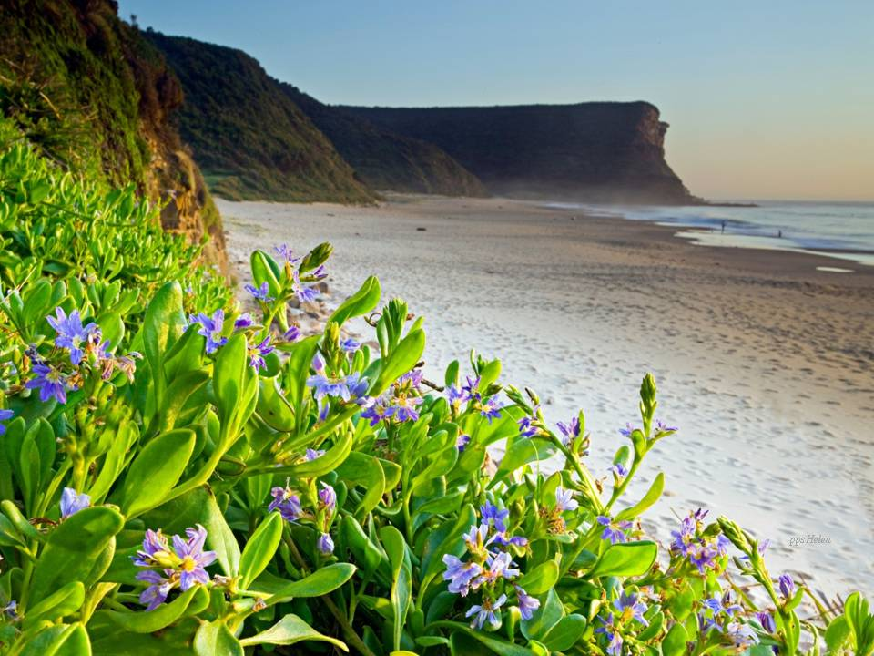
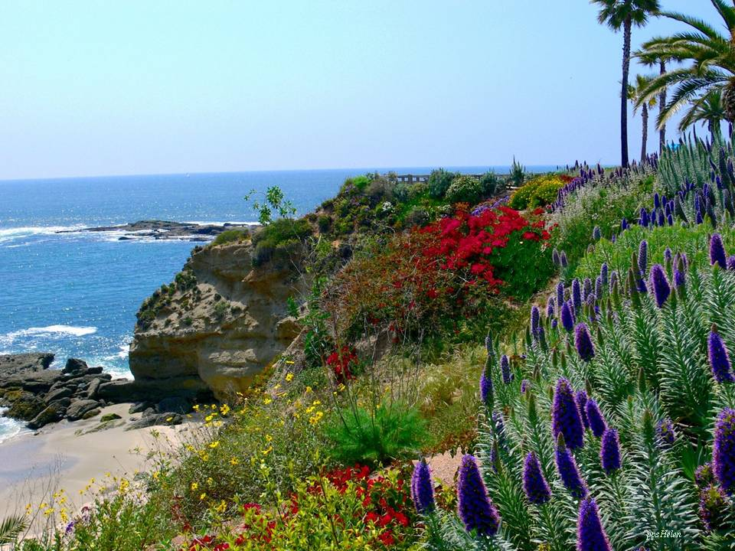


Slide 9

Bonne journée!
Helen
Images du web

Slide 10







¿Te ha gustado?
Puedes ver más entrando
Aquí
Además puedes recibir powerpoints en tu correo electrónico suscribiéndote aquí:

